Slide 1
Introdução a HTTP

Slide 2
HTTP (Hyper Text Transfer Protocol) é o protocolo que gerencia as transações web entre clientes e servidores.
Introdução a HTTP

Slide 3
O que é uma URI?
O protocolo HTTP permite a transferência de informação na web através dos endereços web, tecnicamente chamadas URI.
Uma URI (identificador de recursos uniformes) é um bloco de texto que se escreve na barra de endereços de um navegador web e é composto por duas partes: a URL e a URN.
URI
URL URN
Introdução a HTTP

Slide 4
Componentes de uma URI
URL
Indica onde se encontra o recurso que desejamos obter e sempre começa com um protocolo. Neste caso, HTTP.
http://www.digitalhouse.com/br/perguntas-frequentes
URN
É o nome exato do recurso uniforme. O nome do domínio e, algumas vezes, o nome do recurso.
Introdução a HTTP

Slide 5
Dentro dessa estrutura de comunicação, falamos de request a cada vez que o cliente solicita um recurso ao servidor, e de response a cada vez que o servidor devolve uma resposta para o cliente.
Introdução a HTTP

Slide 6
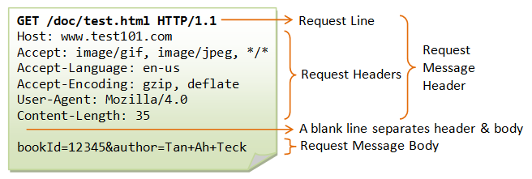
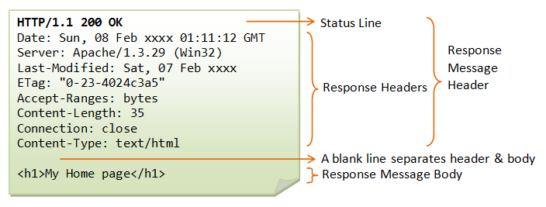
Como viaja a informação
Cada vez que fazemos um pedido ou recebemos uma resposta utilizando o protocolo HTTP, são enviadas informações importantes sobre eles.
A informação viaja através dos headers ou cabeçalhos, que são partes de texto, contendo a informação requerida pelo cliente ou pelo servidor.
PEDIDO / REQUEST
RESPOSTA / RESPONSE
Introdução a HTTP

Slide 7



Como viaja a informação
Além dos cabeçalhos, temos o body ou corpo da mensagem, que é onde estará a informação em si do pedido ou sua resposta.
No caso do pedido, pode ser o conteúdo de um formulário. No caso de uma resposta, pode ser o código da página que solicitamos.
REQUEST
SERVIDOR
CLIENTE
HEADER
BODY
RESPONSE
HEADER
BODY
Introdução a HTTP

Slide 8
Métodos de request
O protocolo HTTP define métodos de pedido. Cada método representa uma ação e, embora compartilhem algumas características, implementam funcionalidades diferentes entre si. Os métodos mais utilizados por este protocolo são:
GET
É usado para pedir informações ao servidor de um recurso específico. Cada vez que escrevemos um endereço no navegador ou clicamos em um link, estamos utilizando o método GET. No caso de querer enviar informação ao servidor usando este método, ela viajará através da URL.
Introdução a HTTP

Slide 9
Métodos de request
POST
Usada para enviar dados para o servidor. Este método é mais seguro que o GET, já que a informação não viaja através da URL.
DELETE
Apaga um recurso existente no servidor. Quando eliminamos um post no Facebook, por exemplo, estamos utilizando este método.
Introdução a HTTP

Slide 10
Métodos de request
PUT
É muito parecido com o POST. Usado para substituir toda a informação atual de um recurso existente no servidor.
PATCH
Similar ao PUT. É utilizado para aplicar modificações parciais a um recurso no servidor.
PUT e PATCH geralmente são o mesmo. Escolher entre um e outro vai depender do contexto e o que queremos implementar na nossa aplicação. Ao editar um post ou um perfil, estamos usando um destes dois métodos.
Introdução a HTTP

Slide 11
Métodos de request
Resumidamente, temos 5 métodos e cada um deles têm um propósito.
GET
Solicitar dados
POST
Enviar/criar um dado
HTTP
MÉTODOS
PUT
Substituir um dado
PATCH
Modificar parcialmente
um dado
DELETE
Apagar um dado
Introdução a HTTP

Slide 12
Códigos de estado HTTP
Cada vez que o servidor recebe um pedido ou request, este emite um código de estado que indica, de forma resumida, o estado da resposta HTTP. O código tem três dígitos. O primeiro representa um dos 5 tipos de resposta possíveis:
1 _ _ Respostas informativas
2 _ _ Respostas de sucesso
3 _ _ Redirecionamentos
4 _ _ Erros do cliente
5 _ _ Erros do servidor
Introdução a HTTP

Slide 13
Códigos de estado HTTP
Alguns dos códigos mais usados são:
200: OK → O pedido foi concluído com êxito.
301: Moved Permanently → O recurso foi movido.
302: Found → O recurso foi encontrado.
304: Not Modified → O recurso não mudou, será carregado do cache.
400: Bad Request → O pedido foi mal-feito.
401: Unauthorized → Não foi autorizado, seguramente deve se autenticar.
403: Forbidden → O pedido foi proibido e não deve ser repetido.
404: Not Found → O recurso não foi encontrado.
500: Internal Server Error → Houve um erro no servidor.
503: Service Unavailable → O serviço solicitado não está disponível.
550: Permission denied → Permissão negada.
Introdução a HTTP

Slide 14
HTTPS é um protocolo melhorado do HTTP. Usando este protocolo, o servidor codifica a sessão com um certificado digital.
Introdução a HTTP

